Slide 1
4-дәріс
Тұрмыстық қалдықтар полигоны, залалсыздандыру және қайта өңдеу

Slide 2
Жоспары:
Тұрмыстық қалдықтардың жиналу нормалары
Қатты тұрмыстық қалдықтарды жою мен жинауды ұйымдастыру

Slide 3
Қалдықтардың жиналу нормасы - уақыт бiрлiгiндегi есеп айыру бiрлiгiне (адам басына немесе 1 ш.м. т.б.) жиналатын қалдық мөлшерi. Жиналу нормасы масса (кг) немесе көлем (л, м³) бірлігінде анықталады
Жиналу нормалары қатты тұрмыстық қалдықтар жиналуының екі көзімен анықталады: тұрғын үйлер; қоғамдық мекемелер мен кәсіпорындар (қоғамдық тамақтану, қонақүйлер, балабақшалар және т.б.)

Slide 4
Қатты тұрмыстық қалдықтардың жиналу нормасы мен құрамына келесі факторлар әсер етеді: тұрғын үйлердің коммуналдық жабдықталу деңгейіне байланысты (қоқыс салғыштың, газдың, су құбырының, канализацияның, жылу жүйелерінің бар болуы), қабаттылығына, жергілікті жылу жүйесіндегі жанармай түріне, қоғамдық тамақтанудың дамуына, сауда мәдениеті, тұрғындардың әл-ауқатына байланысты және т.б., сонымен қатар климаттық факторлар да әсер етеді: отын жағу кезеңінің әр түрлі ұзақтығы (оңтүстік зонада 150 күн, солтүстік зонада 300 күн); тұрғындардың көкөністер мен жидектерді тұтынуы және т.б.

Slide 5
Қатты тұрмыстық қалдықтардың жиналу нормасы мен құрамына келесі факторлар әсер етеді: тұрғын үйлердің коммуналдық жабдықталу деңгейіне байланысты (қоқыс салғыштың, газдың, су құбырының, канализацияның, жылу жүйелерінің бар болуы), қабаттылығына, жергілікті жылу жүйесіндегі жанармай түріне, қоғамдық тамақтанудың дамуына, сауда мәдениеті, тұрғындардың әл-ауқатына байланысты және т.б., сонымен қатар климаттық факторлар да әсер етеді: отын жағу кезеңінің әр түрлі ұзақтығы (оңтүстік зонада 150 күн, солтүстік зонада 300 күн); тұрғындардың көкөністер мен жидектерді тұтынуы және т.б.

Slide 6
Қатты тұрмыстық қалдықтардың бағдарлық жинақталу нормасы
Тұрғын үй фондының классификациясы | 1адам.жинақталу нормасы |  | Орташа тығыздығы кг/м³
 | кг/жыл | м³/жыл
Толық жабдықталған тұрғын үйлер: тамақ қалдықтарын сұрыптағанда сұрыптамағанда жартылай жабдықталған: тамақ қалдықтарын сұрыптамағанда канализациясы жок үйлерден шыққан сұйық қалдықтар 100 мың тұрғыны бар қалалардағы толық жабдықталған және қоғамдық ғимараттардағы ҚТҚ жалпы жинақталу нормасы Барлық жалгерлерді есепке алғанда | 180-200 210-225 360-450 - 260-280 280-300 | 0,9-1 1-1,1 1,2-1,5 2-3,25 1,4-1,5 1,4-1,55 | 190-200 210 300 1000 190 200

Slide 7
Қоғамдық, сауда, мәдени-тұрмыстық мекемелерден жеке тұратын
обьектілердің қатты тұрмыстық қалдықтардың жинақталу бағдарлық нормалары
Қалдықтар пайда болған объект | Қалдықтардың жинқталу нормасы
 | Орташа жылдық |  | Орташа тәуліктік |  | тығыздық
 | кг | м³ | кг | м³ | кг/м³
Қонақүй (1 орынға) | 120 | 0,7 | 0,33 | 0,0019 | 170
Балабақша, бөбекхана (1орынға) | 95 | 0,4 | 0,26 | 0,0011 | 240
Мектеп, техникум, институт ( 1 оқушыға) | 19 | 0,1 | 0,05 | 0,00027 | 190
Театр, кинотеатр (1 орынға) | 30 | 0,2 | 0,08 | 0,00055 | 150
Мекеме (1 қызметкерге) | 40 | 0,22 | 0,13 | 0,0007 | 180
Азықтық дүкені (1 м² сауда алаңы) | 160 | 0,8 | 0,44 | 0,0022 | 200
Өндірістік тауарлы дүкен | 30 | 0,15 | 0,08 | 0,0004 | 200
Базар (1 м² сауда алаңы) | 18 | 0,036 | 0,05 | 0,0001 | 500
Санатории, пансионат, демалыс үйлері (1 орынға) | 250 | 0,93 | 0,68 | 0,0025 | 270
Вокзал, автовокзал, аэропорт (1 м² ауданға) | 125 | 0,5 | 0,34 | 0,0014 | 250

Slide 9
Үздіксіз-жоспарлы тазалауды ұйымдастыру келесі іс-шараларды қарастырады: тұрмыстық қалдықтарды жоюда периодтылықты орнату, обьектілерді зерттеу және жоюға жарамды қалдықтардың санын анықтау, арнайы көліктердің жұмыс режимын тағайындау, тұрғындық-эксплуатациялық ұйымдармен (жеке үй иелерімен) тұрмыстық қалдықтарды жою мен жинау туралы келісімшартқа отыру, арнайы көліктердің маршрутты графиктерін құрастыру. Жергілікті шарттарды ескере отырып және тұрғылықты аумақтың ережелеріне сәйкес қатты тұрмыстық қалдықтарды жоюдың периодтылығын санэпидемстанция тағайындайды. Қатты тұрмыстық қалдықтарды сақтау мерзімі суық уақытта (күзде-қыста) 3 тәулік, жылы уақытта бір тәуліктен аспауы қажет (күн сайынғы тасымал). Жаз айларында тамақ қалдықтарын әр күн сайын, ал егер минустық температура болса бір күннен кейін шығарылады.

Slide 10
Тұрмыстық қалдықтарды жою мен жинаудың реті жергілікті шарттармен анықталады, олардың негізгілері: құрылыстың қабаттылығы мен тығыздығы; қалдықтар жинағы мен қолданылатын арнайы көліктердің типі; қалдықтарды залалсыздандыру мен қауіпсіз етуді қабылдаған әдіс. Қатты тұрмыстық қалдықтарды жою мен жинаудың негізгі жүйелері болып контейнерлердің «ауыспалы» (контейнерлі қоқыс таситын көлікті пайдаланғанда) және «ауысымсыз» жинағы (кузовты қоқыс таситын көлікті пайдаланғанда) саналады.
«Ауыспалы» контейнерлер жүйесі (контейнерлі). Осы жүйеде қатты тұрмыстық қалдықтар тұрғын үйлер территориясынан қауіпсіз ету орындарына алып кетеді немесе 0,75 м³ сыйымдылығы бар контейнерлерде өңделеді (қоқыс тасушы М-30). ҚТҚ тасымалдаудың технологиялық процесі келесіден тұрады: Контейнерлі қоқыс тасушы көлік контейнерлері бар алаңшыққа келіп тоқтайды. Көлікке қиыстырылған көтергіш кран жебесімен платформадағы бос контейнерлер алаңшыққа қойылады және орнатылады, ал толған контейнерлерді платформаға қояды. Қауіпсіз ету немесе өңдеу орындарында контейнерлерді платформадан төңкеріп айтылған кран көмегімен түсіреді. Бос контейнерлер жуылады.

Slide 11
Тұрмыстық қалдықтарды жинауға арналған контейнерлер. Контейнерлердің негізгі параметрлері мен өлшемдері ГОСТ 12917—78 «Тұрмыстық қалдықтар мен тамақ қалдықтарына арналған бақыр контейнерлер мен қоқыс жинағыштар» сәйкес келуі керек. Қоқыс жинағыштардың сыйымдылығы 0,1 м³етіліп жасалады, ал тамақ қалдықтарына арналған контейнерлер — 0,55 м³, қатты тұрмыстық қалдықтарды үшін — 0,75 м³. Контейнерлердің конструкциясы тұрмыстық қалдықтар мен тамақ қалдықтардың механикалық жүктемесін кузовты және контейнерлі қоқыс тасығыштарға артуын қамтамасыз етуі қажет.

Slide 12
Тұрмыстық қалдықтарды жинауға арналған контейнерлер алаңшықтары. Көлденең, тегіс, асфальтты жамылғымен жабылуы керек, жасыл желекпен қоршалған және тұрғын үйлерден, балалар мекемелерінен, спортты алаңшықтардан және олардан 20 м кем емес 100 м артық арақашықтағы тұрғындар демалатын орындардан жойылуы қажет. Жасыл желекті көшелердің бұрыштарында алаңшықтарды орналастыру тиімді болып келеді. Контейнерлі алаңшықтың маңында тірі шарбақ жасау үшін сәндік бұталардың келесі түрлерін пайдалану ұсынылады: алтын түсес қарақат, жапондық айва, қарапайым барбарис, долана, бұрқасынды гортензия, ақгүл, канадалық ирга, жұпаргүлдің алуан түрлері.
Ішкікварталды жолдар қоқыс тасушының қалдықтар жинағы орнатылған орындарға еркін баруын қамтамасыз ету қажет. Өтетін жолдың жамылғысы жүктелген қоқыс тасушыны шыдау керек. Өтетін жолдардың ені бір жақты қозғалыста 3,5 м, ал екі жақты қозғалыста 6м құрау қажет.

Slide 13
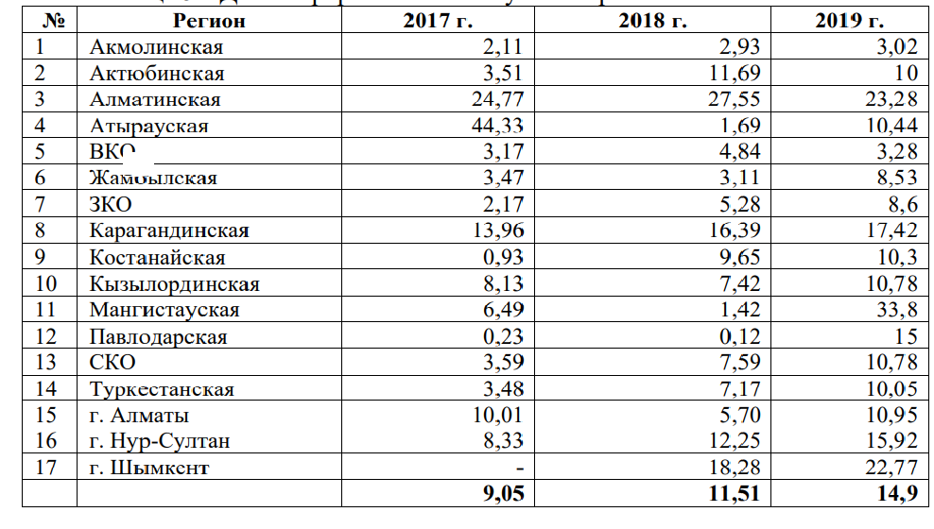
ТҚҚ өңдеу деңгейі. 2019 жылдың қорытындысы бойынша қайта өңделген және кәдеге жаратылған ТҚҚ 14,9% - ға жетті. Төменде облыстар мен Республикалық маңызы бар қалалар бөлінісінде деректер берілген

Slide 15
Қатты тұрмыстық қалдықтарды басқарудың проблемасы технологиялық емес біріншіден басқару экономикалық мәселе. Коммуналдық шаруашылықтың барлық түрі нарықта орын алған жоқ, сондықтан қиындық тудырады, олардың экономикалық потенциалы әлсіз, жұқарған фондтармен артылған. Бюджетті жабу үшін инвестиция қажеттілігі жоғары, ал жеке капитал төмен және теріс рентабельділіктің әсерінен бұл сфераға бармайды. Рентабельділік коммуналдық қызметтің тариф мөлшеріне байланысты болады, ал олар тұрғындардың төмен ақша төлеуінен өзін-өзі ұстайды

Slide 16
Компостинг. ТҚҚ ыдыраудың табиғи әдісіне компостинг жатады. Компостинг-бұл табиғи биологиялық ыдырауға негізделген қалдықтарды қайта өңдеу технологиясы. Осы себепті компостинг органикалық қалдықтарды өңдеу үшін кеңінен қолданылады. Бүгінгі таңда тамақ қалдықтарын да, бөлінбеген ағынды да компосттау технологиялары бар. Компостинг әдісі, оны дұрыс жүзеге асырған жағдайда, оның "қалдықсыздығымен" жақсы, өйткені ол бір уақытта екі құсты бір таспен өлтіруге мүмкіндік береді: Біріншіден, ол үйде және сайтта үнемі тәртіпті сақтауға, қоқыстардан уақтылы арылуға мүмкіндік береді, екіншіден, оның арқасында қажет емес қоқыстарды жоғары сапалы тыңайтқышқа тегін өңдеуге болады. Еуропаның барлық дерлік елдерінде биологиялық ыдырайтын/органикалық қалдықтарды компосттау технологиялары кеңінен қолданылады. ЕО-да барлық қалдықтардың 1/5 бөлігі компостқа ұшырайды. Мұндай технологияларды дамыту үшін негізгі ынталандыру қалдықтарды көму жөніндегі директиваның қабылдануы болды. Директива 2006 жылға қарай полигондарға жіберілетін биологиялық ыдырайтын қалдықтардың көлемін 1995 жылмен салыстырғанда 75% - ға қысқартуды бұйырды. Бұл қалдықтардың көлемін азайту үшін әртүрлі балама технологиялар, соның ішінде компостинг қолданылады. Органикалық қалдықтарды компосттау тікелей үй шаруашылығында да, орталықтан да болуы мүмкін. Тікелей үй шаруашылығында компостинг жай компост шұңқырларында немесе арнайы компосттау құрылғыларын қолдану арқылы жүзеге асырылады. Орталықтандырылған компосттау кезінде тұтынушылар органикалық заттарды бөлек жинауды қамтамасыз етеді, ол кейін арнайы жабдықталған алаңдарға немесе компост салынатын сүрлем мұнараларына шығарылады. Кейіннен мұндай компост ауыл шаруашылығының қажеттіліктері үшін қолданылады.
Биологиялық ыдырайтын қалдықтардың жеткілікті көп мөлшері пайда болатын және қосалқы шаруашылық бар ұйымдар мен мекемелерде (мысалы, мектептерде) компосттау жеке тәртіппен жүргізілуі мүмкін. Биологиялық ыдырайтын қалдықтарды компосттаудың ең жоғары деңгейіне Нидерланды, Бельгия, Австрия және Германия қол жеткізді (50% - дан астам); ең төмені Ұлыбритания мен Ирландияда (5% - дан аз). Қалдықтарды көму және полигондарда Органикалық заттардың мөлшерін азайту жөніндегі директиваның нұсқамаларын орындау үшін ЕО-ның көптеген елдерінде биологиялық ыдырайтын қалдықтарды полигондарға шығаруға тыйым салынады.

Slide 17
ТҚҚ термиялық өңдеу: жағу; төмен температуралы пиролиз; Жоғары температуралы пиролиз (плазмалық өңдеу. Тұрмыстық қалдықтарда органикалық фракцияның өте жоғары пайызы болғандықтан, жылу әдістері қатты тұрмыстық қалдықтарды өңдеу үшін жиі қолданылады. Қоқысты термиялық өңдеу (ҚТҚ) Қалдықтарды кәдеге жарату мүмкіндігімен олардың көлемі мен массасын азайту, залалсыздандыру және энергия тасымалдаушылар мен инертті материалдар алу үшін қажетті қалдықтарға жылу әсер ету процестерінің жиынтығын білдіреді. Термиялық өңдеудің маңызды артықшылығы:
- қалдықтарды тиімді залалсыздандыру (патогенді микрофлораны толық жою);
қалдықтар көлемін 10 есе азайту;
- органикалық қалдықтардың энергетикалық әлеуетін пайдалану.

Slide 18
Қатты тұрмыстық қалдықтарды басқарудың проблемасы технологиялық емес біріншіден басқару экономикалық мәселе. Коммуналдық шаруашылықтың барлық түрі нарықта орын алған жоқ, сондықтан қиындық тудырады, олардың экономикалық потенциалы әлсіз, жұқарған фондтармен артылған. Бюджетті жабу үшін инвестиция қажеттілігі жоғары, ал жеке капитал төмен және теріс рентабельділіктің әсерінен бұл сфераға бармайды. Рентабельділік коммуналдық қызметтің тариф мөлшеріне байланысты болады, ал олар тұрғындардың төмен ақша төлеуінен өзін-өзі ұстайды

Slide 19
Полигондарда көму бүгінде әлемде қалдықтарды жоюдың ең көп таралған тәсілі болып табылады. Бұл әдіс жанбайтын қалдықтарға және жану процесінде улы заттар шығаратын қалдықтарға қолданылады. Кәдеге жаратуға арналған заманауи полигондар — бұл жерасты сулары мен атмосфералық ауаның ластануымен күресу жүйелерімен жабдықталған күрделі инженерлік құрылыстар. Кейбір полигондар газды өңдей алады, қалдықтардың ыдырауы кезінде пайда болған газды электр энергиясына және жылуға айналдырады. Дәстүрлі қалдықтарды көмудің басты кемшілігі-көптеген тазарту жүйелері мен сүзгілерді қолданған кезде де, қоқыстың бұл түрі Ауа мен суды ластайтын шірік және ашыту сияқты қалдықтардың ыдырауының жағымсыз әсерлерінен толық арылуға мүмкіндік бермейді. Сондықтан, кәдеге жаратудың басқа әдістеріне қатысты, қатты қалдықтарды көму өте арзан болғанымен, экологтар қалдықтарды қайта өңдеуді ұсынады, осылайша қоршаған ортаның ластану қаупін азайтады.
Санитарлық жер толтыру - бұл қатты қалдықтарды залалсыздандырудың тәсілі, ол биогаз алумен және оны экологиялық таза отын ретінде пайдаланумен тығыз байланысты. Бұл әдіспен тұрмыстық қоқыс қалыңдығы шамамен 0,6-0,8 метр топырақ қабатымен жабылған. Осы түрдегі қоқысты кәдеге жарату полигондары желдету құбырларымен, газ үрлегіштермен және биогаз жинауға арналған ыдыстармен жабдықталған.

Slide 20
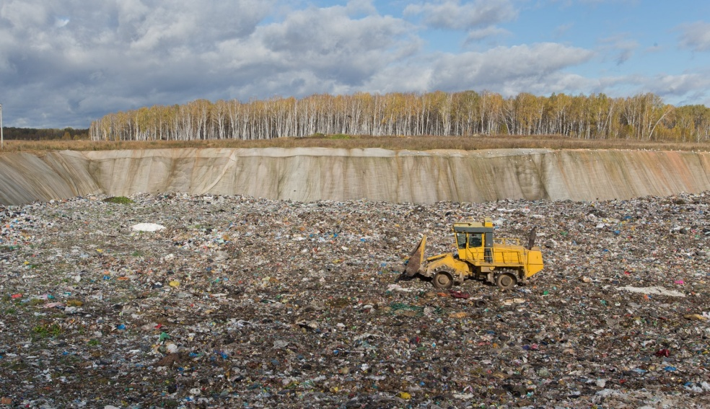
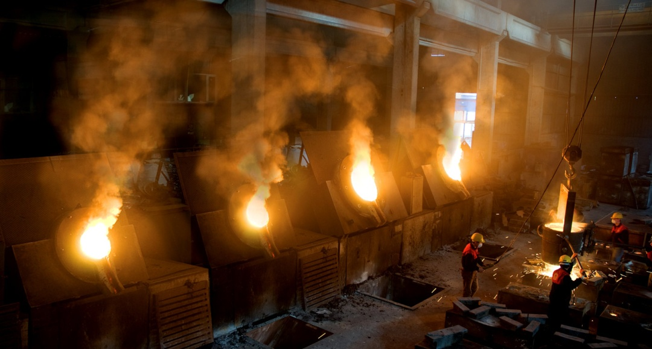
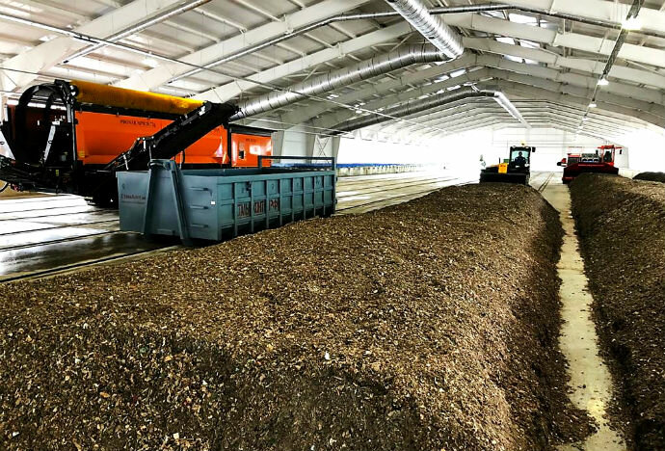

Slide 21
Қатты тұрмыстық қалдықтарды басқарудың проблемасы технологиялық емес біріншіден басқару экономикалық мәселе. Коммуналдық шаруашылықтың барлық түрі нарықта орын алған жоқ, сондықтан қиындық тудырады, олардың экономикалық потенциалы әлсіз, жұқарған фондтармен артылған. Бюджетті жабу үшін инвестиция қажеттілігі жоғары, ал жеке капитал төмен және теріс рентабельділіктің әсерінен бұл сфераға бармайды. Рентабельділік коммуналдық қызметтің тариф мөлшеріне байланысты болады, ал олар тұрғындардың төмен ақша төлеуінен өзін-өзі ұстайды

Slide 22
Тапсырмалар мен сұрақтар:
Тұрмыстық қалдықтарды жиналу нормасы мен тасымалдау технологиялары.
Тұрмыстық қалдықтарды залалсыздандырудыың әдістері
Тұрмыстық қалдықтар полигоны
Қазақстанның тұрмыстық қалдықтар полигондары, оларға қойылатын талаптар және ерекшеліктерімен түрлері .

